Slide 1
KONCEPCIJA PAR APVIENOTA SABIEDRISKĀ ELEKTRONISKĀ PLAŠSAZIŅAS LĪDZEKĻA IZVEIDOŠANU UN DARBĪBU
2022

Slide 2
REFORMAS DAĻA
1
Apvienošana un finansēšanas modeļa maiņa ir reformas, kas uzsākta ar Sabiedrisko elektronisko plašsaziņas līdzekļu un to pārvaldības likuma pieņemšanu, noslēdzošais posms
Divas SEPLP sagatavotās un Saeimā iesniegtās koncepcijas – apvienošanas un finansēšanas modeļa maiņas – skatāmas kopsakarībā
SEPLP ieskatā, likumā definētos sabiedrisko mediju darbības mērķus un pamatprincipus vislabāk īstenos apvienots sabiedriskais medijs ar neatkarīgu, atbilstošu un prognozējamu finansējumu Eiropas vidējā finansējuma līmeņa apjomā

Slide 3
PĀRMAIŅU MĒRĶIS
2
Vadošais un kvalitatīvākais medijs lineārajā apraidē un digitālajā vidē, nodrošinot pēc augstākajiem profesionālajiem radošajiem, tehniskajiem un ētiskajiem standartiem veidotu saturu
Stratēģisks mērķis ir pēc iespējas saglabāt esošo auditoriju īpatsvaru lineārajās un digitālajās platformās un pieaudzēt digitālajā vidē, tajā skaitā īpaši piesaistot jauniešus
Ja netiek pietiekami sasniegta bērnu un jauniešu auditorija, tas rada ilgtermiņa riskus demokrātiskajai iekārtai, informatīvajai telpai un nacionālās kultūras un identitātes saglabāšanai

Slide 4
DEMOKRĀTIJAS STIPRINĀŠANA
3
Apvienojot medijus un nodrošinot atbilstošu finansējumu, tiks sasniegts būtisks sabiedriskais labums un dots impulss Latvijas mediju telpas attīstībai, kā arī tiks stiprināta demokrātija un veicināta labklājība
Ar vienotu sabiedrisko pasūtījumu un vienotu digitālo un attīstības stratēģiju tiks labāk nodrošināta lineārā satura pielāgošana digitālo platformu vajadzībām, būtiski palielinot auditorijas sasniedzamību
Iespēja veltīt vairāk resursu jauniešu, pusaudžu un bērnu satura attīstībai un vienotas informatīvas telpas stiprināšanai, kā arī nodrošināt ziņu un informatīvi analītiskā satura daudzveidības saglabāšanu atbilstoši sabiedriskā medija misijai

Slide 5
KONCEPCIJAS IZSTRĀDĀŠANA
4
No koncepcijas izstrādes un apvienošanas procesa sākotnējās stadijas darbā tika iesaistīti sabiedrisko mediju darbinieki, jo SEPLP apzinās mediju uzņēmumu specifiku, kurā žurnālisti un citi radošie darbinieki ir uzņēmuma galvenā un lielākā vērtība, kā arī sava veida pieredzes un ekspertīzes krātuve
Izstrādes gaitā SEPLP konsultējās ar Igaunijas un Lietuvas sabiedrisko mediju pārstāvjiem, Latvijas augstskolu pārstāvjiem, kas specializējušies mediju darbības jautājumos, ar Baltijas mediju izcilības centra pārstāvi, kā arī ar pārvaldības, juridiskajiem un būvniecības speciālistiem

Slide 6
ESOŠĀ SITUĀCIJA UZŅĒMUMOS
5
LTV 482 štata vietas, 141 autors; LR 293 štata vietas, ap 600 autori
Budžets 2021.gadā LTV – 25,9 milj. EUR; LR – 12,2 milj. EUR
LR trīs valdes locekļi, LTV viens (plānoti trīs)
LR arodbiedrība – 183 biedri; LTV divas arodbiedrības – 202 biedri
LR fiksēta darba samaksa; LTV daudziem maksā par faktiski paveikto (gabaldarbu)
LSM.LV ir LTV struktūrvienība; LR pārstāvēta LSM Padomē
Vienādas grāmatvedības un lietvedības sistēmas
LR darba organizācija un vadība ir kanālu līmenī; LTV ir redakcionāla darba organizācija un vadība;
Satura apmaiņa notiek uz savstarpēju darījumu pamata

Slide 7
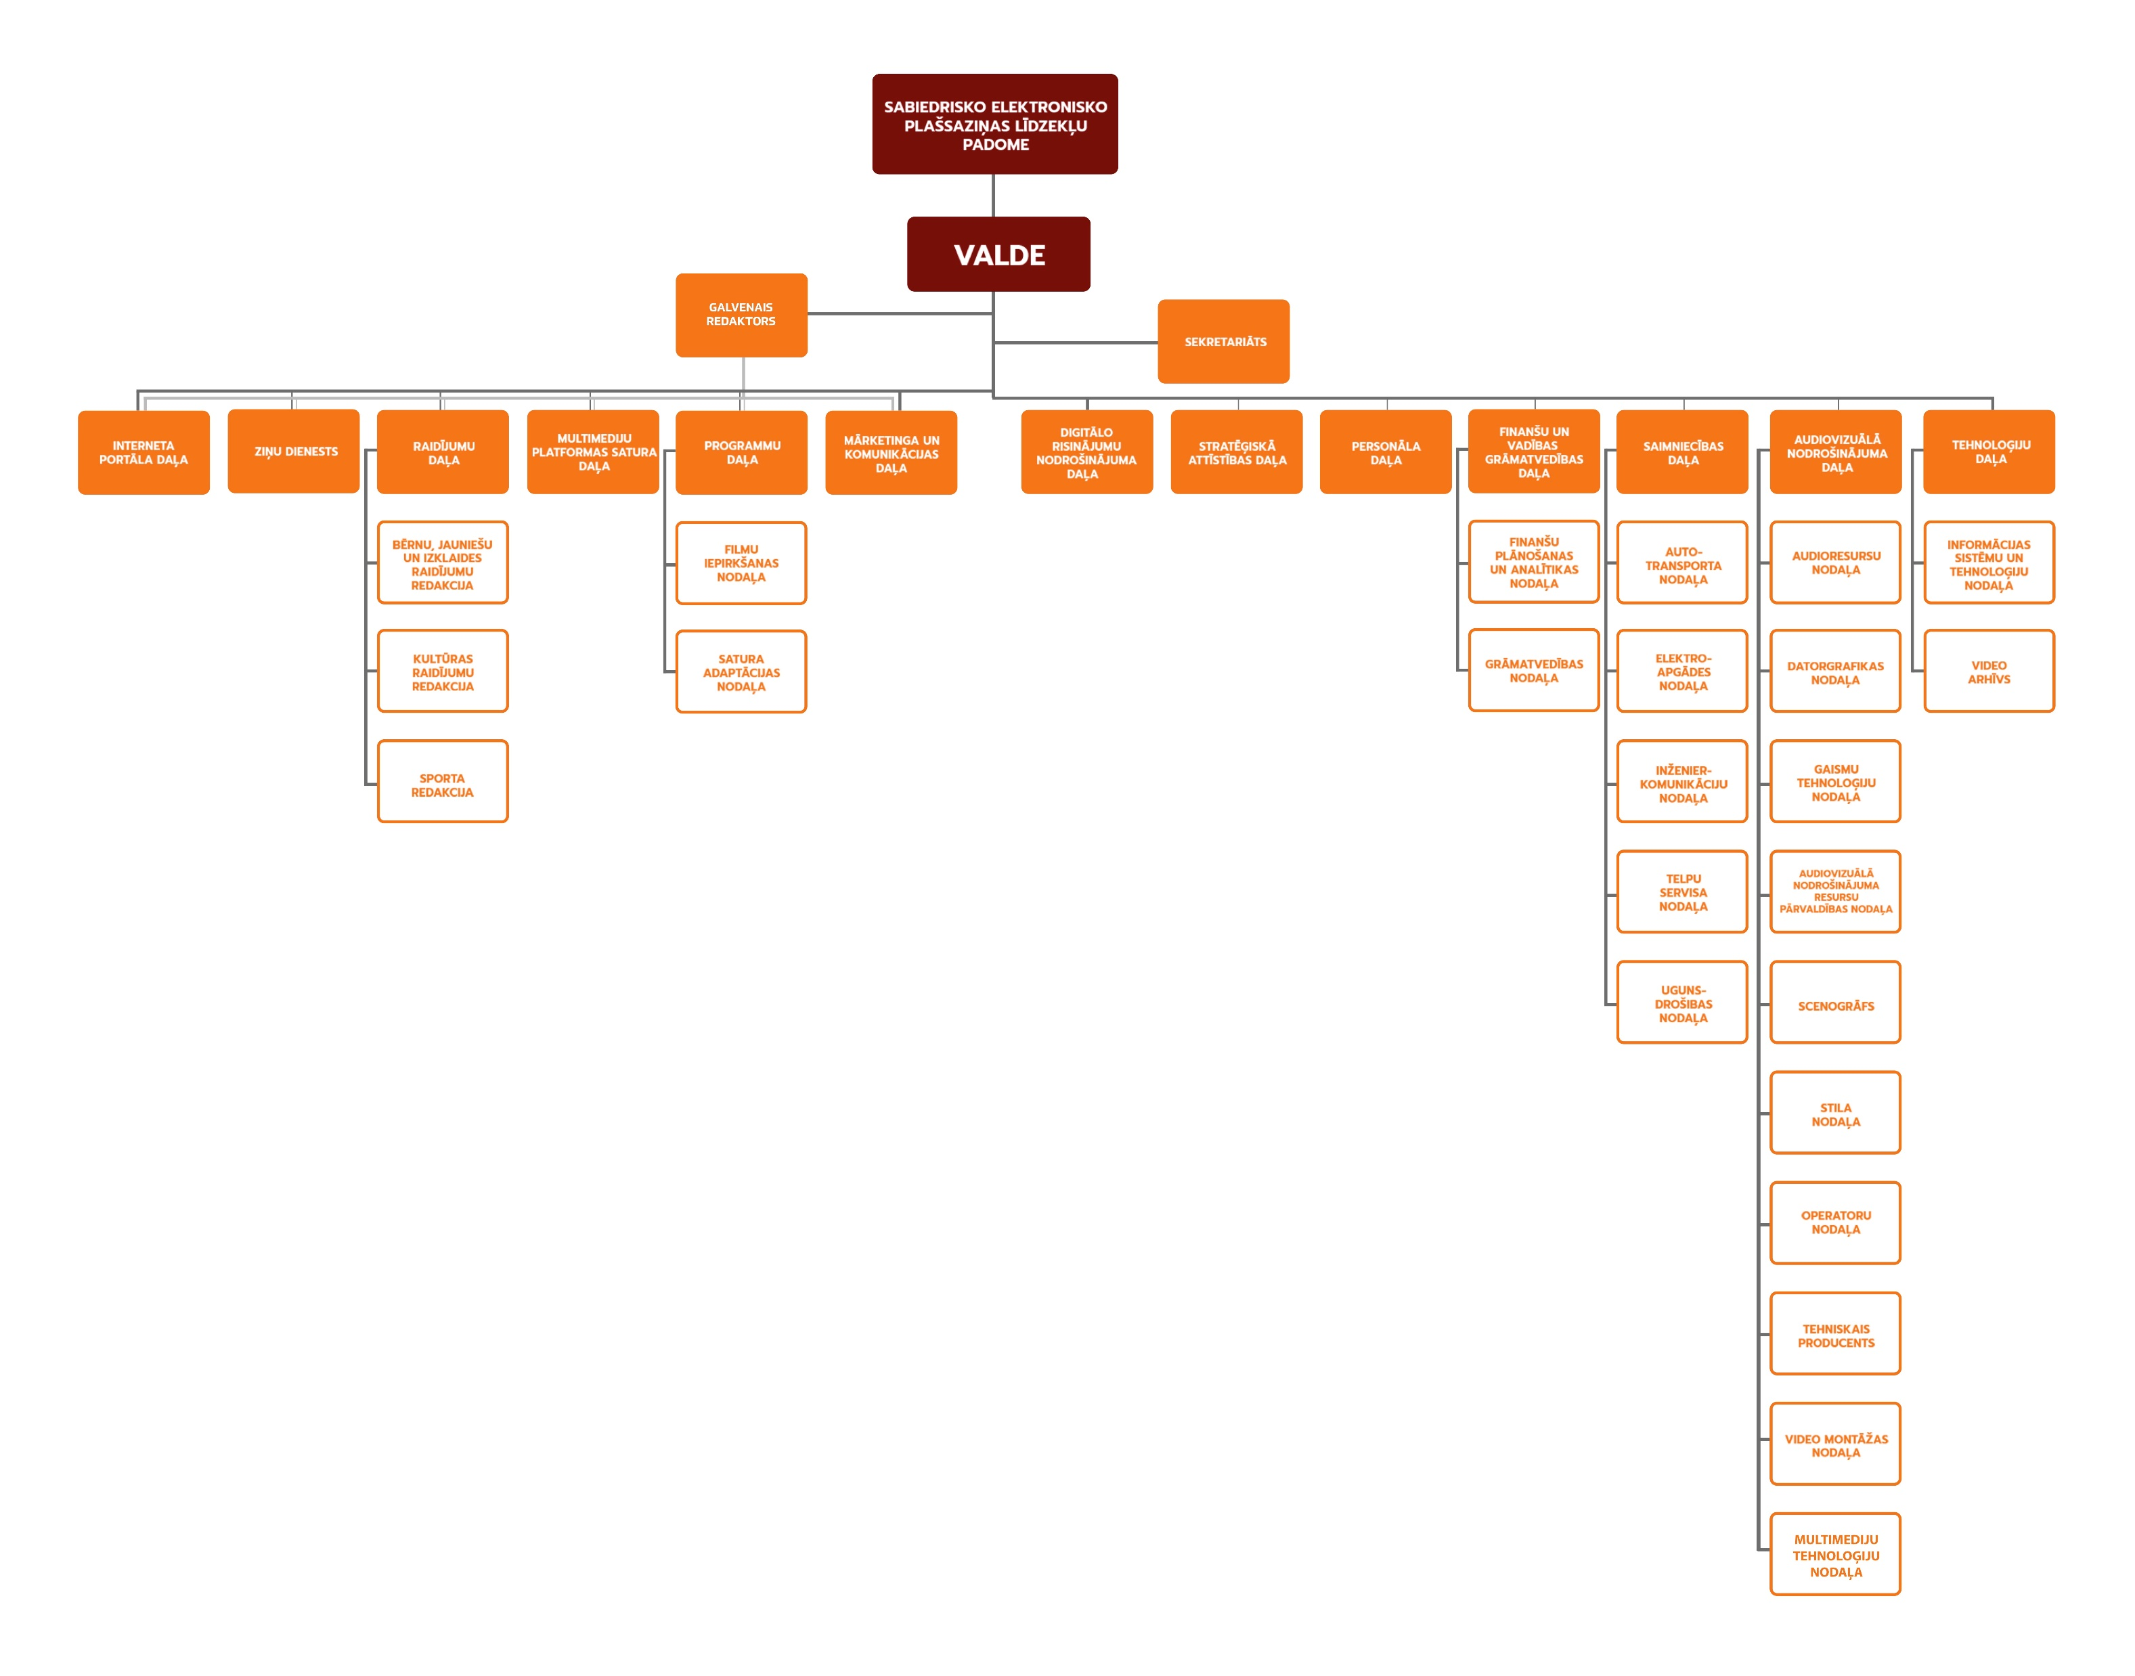
LTV STRUKTŪRA
6

Slide 8
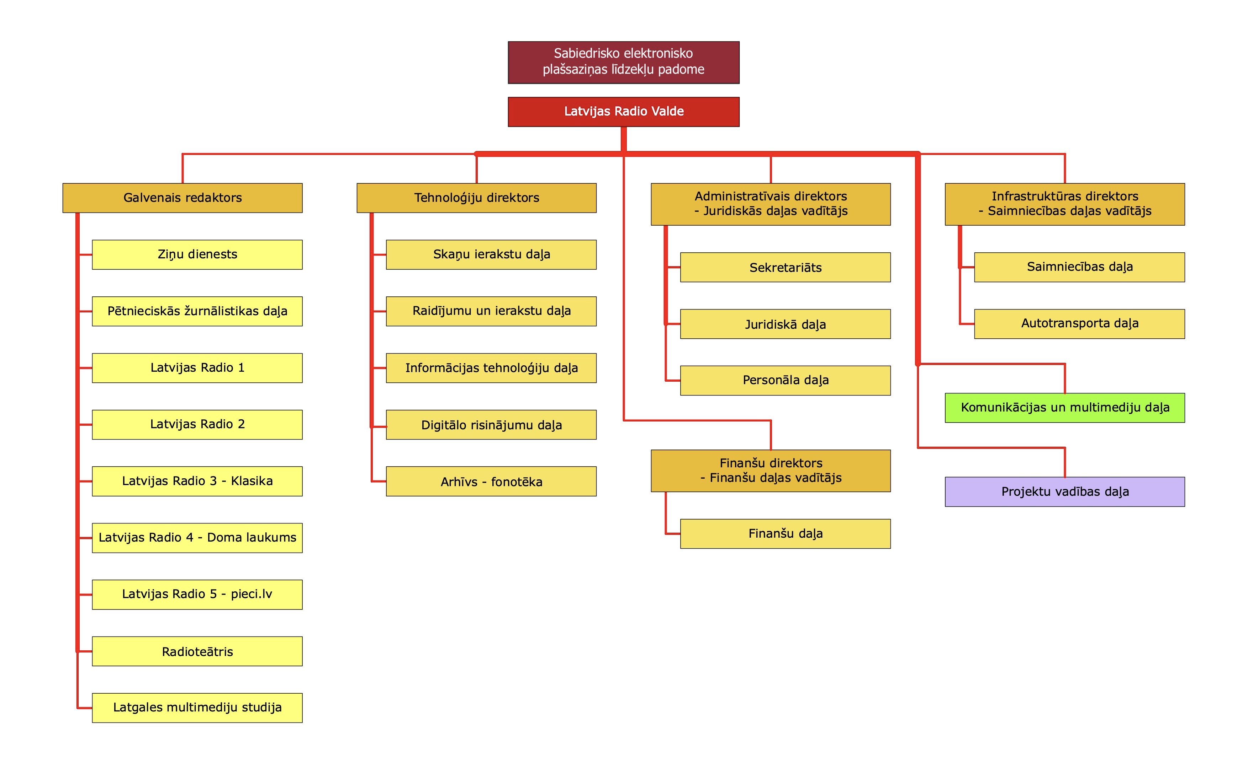
LR STRUKTŪRA
7

Slide 9
APVIENOŠANAS GALVENIE PRINCIPI
8
Vienlīdzīga attieksme un abu kapitālsabiedrību darbības nepārtrauktība
Apstākļi darbiniekiem pēc apvienošanas nedrīkst pasliktināties, lai neciestu satura kvalitāte; apstākļiem jāuzlabojas
Pēc reorganizācijas pabeigšanas, pieaugot finansējumam, situācija uzlabojas, ko pamana un novērtē arī auditorija
Lai realizētu šos principus, piemērots laiks apvienošanai ir
2024.gada janvāris:
Tas saskan ar valsts budžeta un sabiedriskā pasūtījuma ciklu
Ja šogad tiek radīts tiesiskais pamats un pozitīvi atrisināts finansējuma jautājums, ir pietiekams laiks, lai sagatavotos un realizētu apvienošanu

Slide 10
APVIENOŠANAS SCENĀRIJI
9
Tika vērtēti divi iespējamie apvienošanas scenāriji – jaunas kapitālsabiedrības izveide (saplūšana) un vienas kapitālsabiedrības ieplūšana otrajā (pievienošana)
Izvērtējot abu scenāriju priekšrocības un trūkumus, secināts:
nav būtisku atšķirību, kas radītu riskus realizēt apvienošanu 2024.gada janvārī
pirmsšķietami nav būtisku atšķirību izmaksu ziņā
jaunas kapitālsabiedrības izveide neapdraud LR un LTV darbības nepārtrauktību
Padome atbalsta LTV un LR saplūšanu jaunā kapitālsabiedrībā, jo tas
nodrošinās vienlīdzības principu

Slide 11
PAREDZAMĀS IZMAIŅAS UN GAITA
10
Apvienotajā uzņēmumā tiek veidota jauna organizācijas struktūra ar jaunu, konkursā izvēlētu valdi
2024.gada janvārī sākas pārejas periods, kad valdei jāizstrādā un jārealizē vienota atalgojuma sistēma un konkrēts plāns struktūrvienību apvienošanai un pārveidei
Dažādu struktūru saplūšana un reorganizācijas pabeigšana iespējama tikai pēc vienotas atalgojumu sistēmas izveides
Pilnībā apvienošanas juridiskajiem un administratīvajiem procesiem jānoslēdzas līdz valdes termiņa beigām 2028.gadā

Slide 12
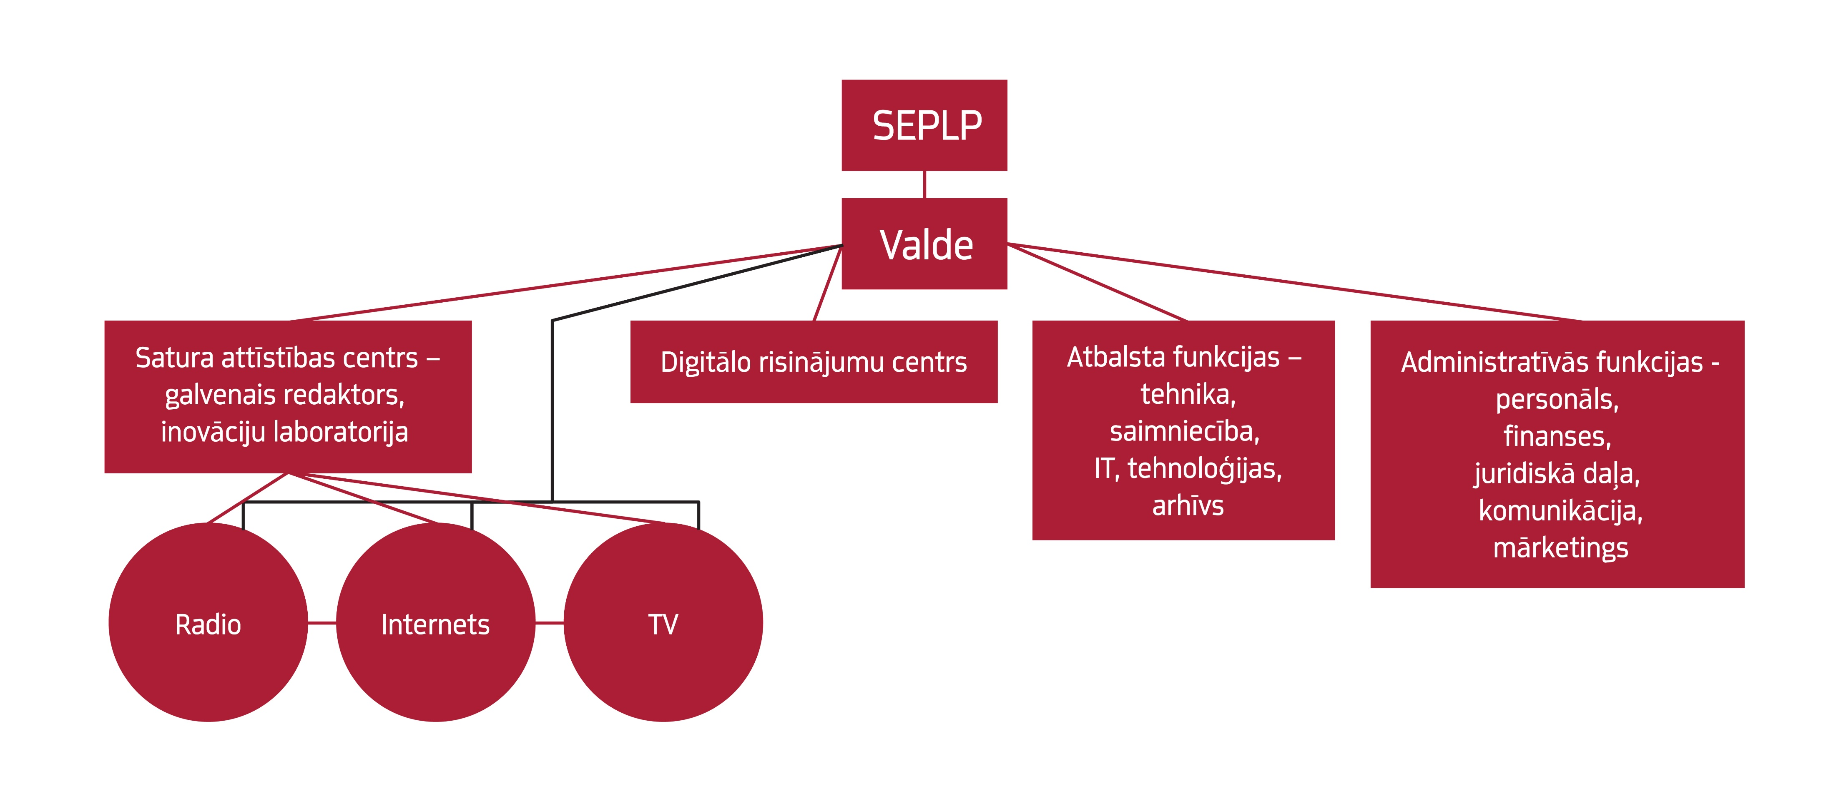
JAUNĀ ORGANIZĀCIJAS STRUKTŪRA
11

Slide 13
STRUKTŪRAS PRINCIPI
12
Matricas struktūra ar administratīvo un funkcionālo pakļautību
Ņemot vērā uzņēmuma lielumu un nepieciešamību nodrošināt kvalitatīvu pārmaiņu vadību, valde piecu locekļu sastāvā
Jauna satura vadības vienība galvenā redaktora pārziņā
Trīs satura platformas – TV, radio un internets, ko vada redaktori
Atsevišķi izcelts digitālo risinājumu centrs

Slide 14
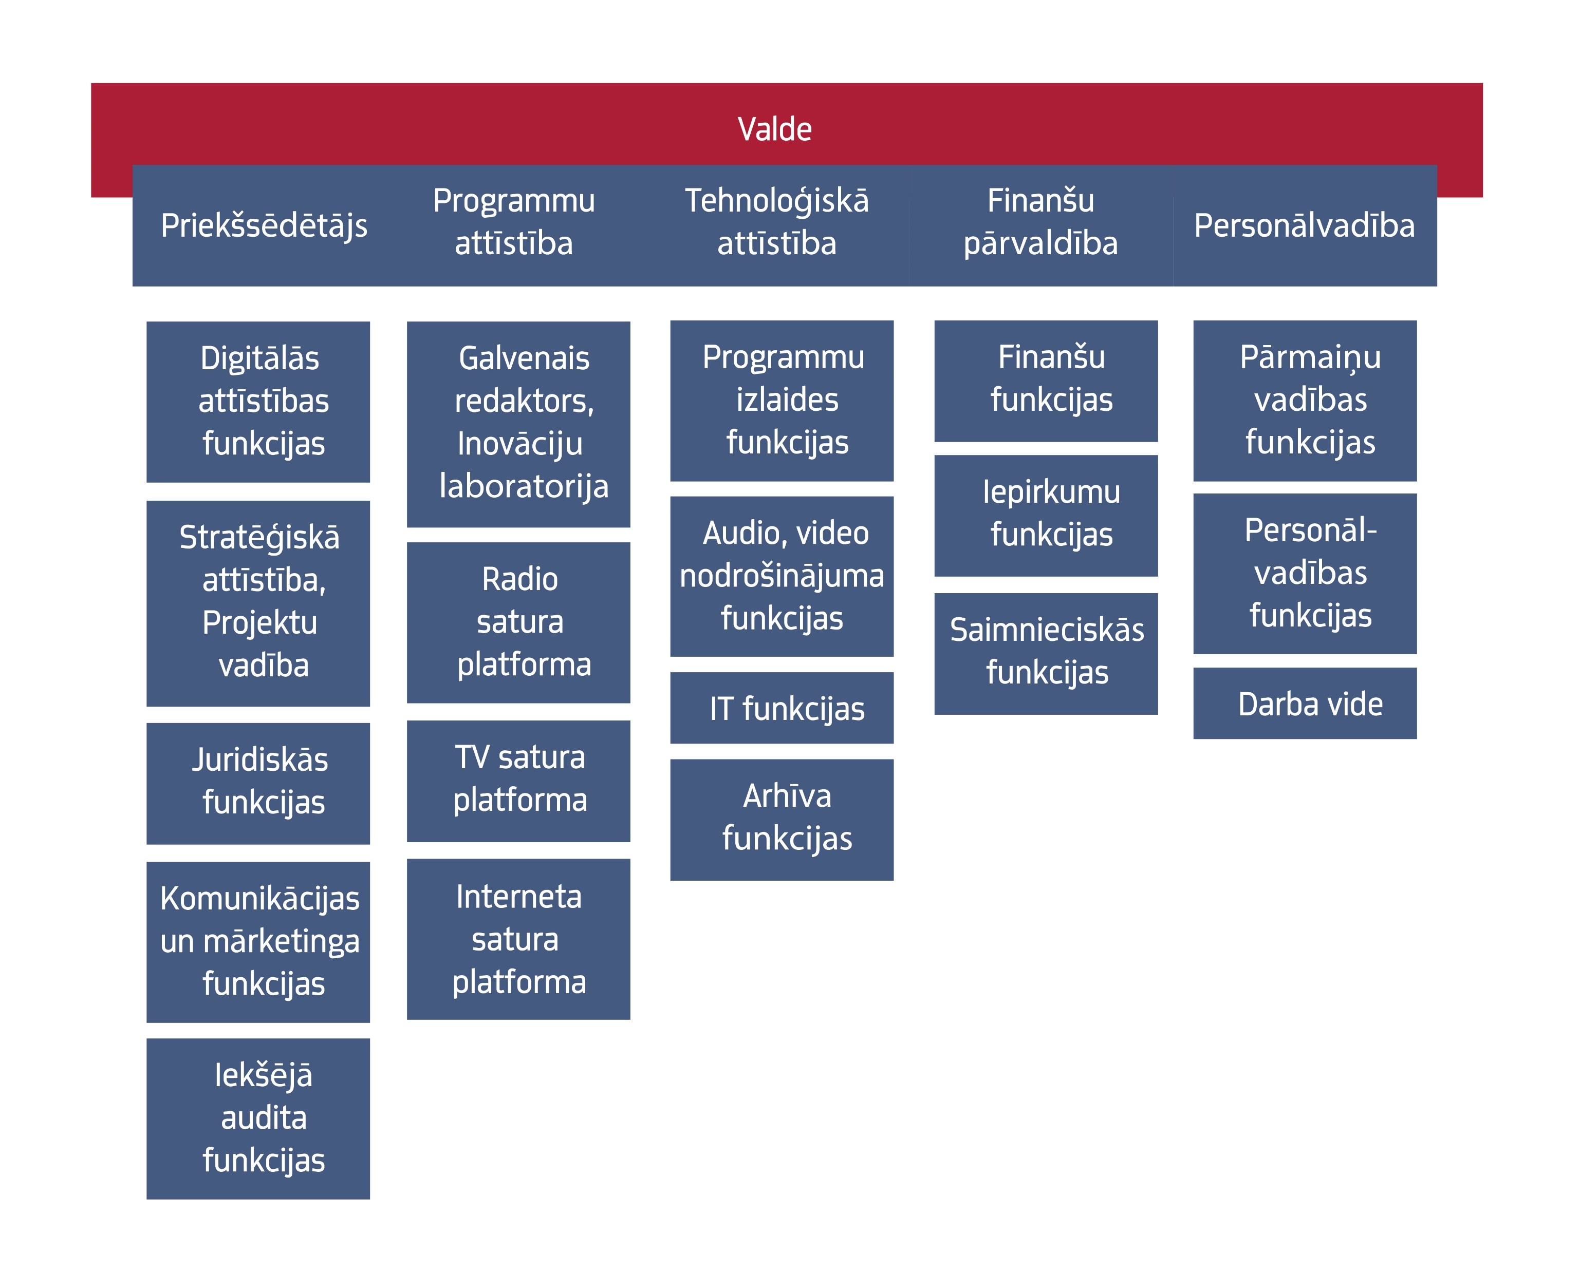
VALDE UN ATBILDĪBU SADALĪJUMS
13

Slide 15
IZMAIŅAS VALDĒ
14
Personālvadība (jauna pozīcija)
kvalitatīva personāla pārvaldības funkcija ir ļoti būtiska mediju uzņēmumā ar vairāk nekā 800 darbiniekiem
tāpat nepieciešamība nodrošināt pārmaiņu vadību un realizēt vienotu atlīdzības sistēmu
darba vides jautājumu risināšana, ņemot vērā plānu par vienotu ēku; darbinieku profesionālā izaugsme
Tehnoloģiskā attīstība (jauna pozīcija)
Lai nodrošinātu stratēģisku pieeju investīcijām tehnoloģijās un iekārtu modernizācijā
Valdes priekšsēdētāja pakļautībā paredzētas divas īpašas funkcijas
Iekšējais audits
Digitālo risinājumu funkcija

Slide 16
SATURA RAŽOŠANA
15
LTV saražo saturu divām lineārajām programmām un vairākām digitālām platformām
LR saražo saturu piecām lineārajām programmām un vairākām digitālām platformām
LSM.lv ir sabiedrisko mediju vienotais portāls, kas juridiski ir LTV struktūrvienība
Satura ražošanas jautājumos SEPLP vadās pēc principa, ka satura vadības stiprināšana ir viens no būtiskākajiem aspektiem mediju apvienošanas procesa gaitā
Tas izriet no likuma, kas ievieš galvenā redaktora amatu un sabiedrisko mediju ombuda institūciju, radot būtiskas pārmaiņas Latvijas sabiedrisko mediju attīstības vēsturē un stiprinot sabiedrisko mediju redakcionālo atbildību

Slide 17
DAUDZVEIDĪBA UN KVALITĀTE
16
Lai saglabātu daudzveidību un satura augstu profesionālu kvalitāti, apvienotā medija struktūrā tiek saglabātas platformās – TV, radio un internets –, paredzot horizontālo sadarbību starp platformām
Satura platformu vadība uzticēta redaktoriem, lai stiprinātu satura vadību vienotajā medijā
Platformu vadītāji kopā ar apvienotā medija galveno redaktoru un citiem redaktoriem veido redakcionālo padomi, atbild par satura vadību, plānošanu un horizontālo sadarbību
Galvenā redaktora paspārnē satura attīstības centrs izstrādā inovatīvus risinājumus un satura attīstības plānus

Slide 18
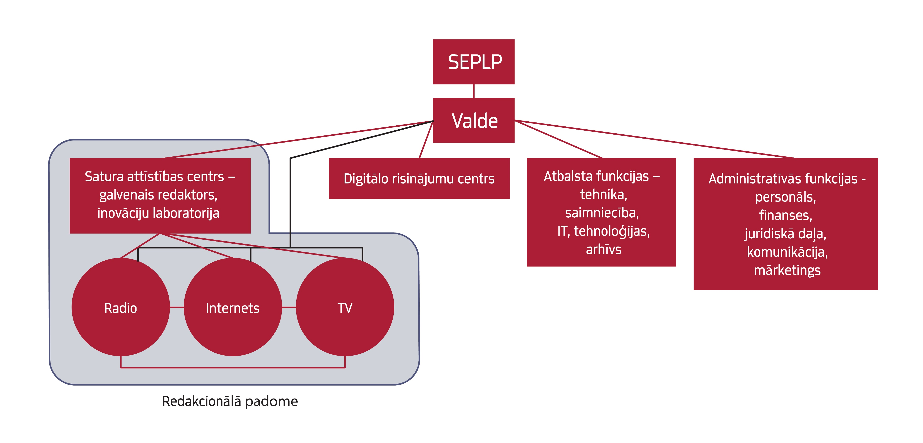
SATURA VADĪBAS STRUKTŪRA
17

Slide 19
PRIORITĀRIE UZDEVUMI
18
Uzņēmuma administratīvās un funkcionālās vadības uzdevums būs risināt jautājumu par arvien ciešāku sadarbību ikdienas darbu un operatīvās plānošanas līmenī un lielāku satura sinerģiju, saglabājot katras platformas unikalitāti
Kā pirmie virzieni, kuros iespējama un nepieciešama visciešākā redakciju sadarbība jau pirmajā posmā pēc apvienošanas, ir saturs bērniem, jauniešiem un pusaudžiem
Lai nodrošinātu dažādus procesus darbinieku profesionālās pilnveidošanas un izcilības veicināšanai, jauno talantu attīstīšanai, kas ir viena no sabiedrisko mediju misijām, nepieciešama personāla vadības kapacitātes stiprināšana apvienotajā medijā

Slide 20
SATURA PRIORITĀTES
19
Finansējuma pieauguma apstākļos tas prioritāri nepieciešams
digitālā satura attīstībai, lineārā satura izplatīšanai digitālā vidē
mūsdienīgam tehnoloģiskajam nodrošinājumam
saturam bērniem un jauniešiem
ziņu, analītiskā un pētnieciskā satura stiprināšanai
korespondentu punktu veidošanai un ārzemju korespondentu loka paplašināšanai

Slide 21
LR UN LTV BUDŽETI
20
 | 2019 | 2020 | 2021
Latvijas Radio | 10 204 327 | 11 095 935 | 12 162 003
Latvijas Televīzija | 19 986 044 | 23 194 787 | 25 866 241
KOPĀ | 30 190 371 | 34 290 722 | 38 028 244
LR un LTV
ieņēmumi (EUR)
Kopš 2019.gada ir palielināta valsts budžeta dotācijas daļa kā kompensācija par iziešanu no reklāmas tirgus
2021.gadā valsts budžeta dotācija veidoja vairāk nekā 90% no LR un LTV ieņēmumiem
Izdevumos ~70% no kopējā budžeta aiziet satura veidošanai; 12-14% tehnoloģijām un infrastruktūrai, 3,5-5% ēku uzturēšanai

Slide 22
NEPIETIEKAMS KAPITĀLIEGULDĪJUMU APJOMS
21
Kapitālieguldījumu apjoms (EUR)
 | 2019 | 2020 | 2021
Latvijas Radio | 270 358 | 498 533 | 711 048
Latvijas Televīzija | 893 846 | 2 753 235 | 3 050 806
Medijos ir ilgstoši bijis nepietiekams kapitālieguldījumu apjoms, kas tikai pēdējos pāris gados tuvojas 10%
LTV aprēķinātās nepieciešamās trīs gadu investīcijas –
LR aprēķinātās nepieciešamās trīs gadu investīcijas –
8,3 milj. EUR
13,1 milj. EUR

Slide 23
ATTĪSTĪBAS PRIORITĀTES
22
Abiem medijiem ir nepieciešams modernizēt esošās studijas, kā arī papildus izveidot jaunas, lai varētu veidot mūsdienīgus satura formātus, īpaši jauniešiem
Vienotā medija infrastruktūrai ir nepieciešama atsevišķa investīciju programma. No tās būs lielā mērā atkarīgs, vai apvienotais medijs spēs īstenot koncepcijas mērķus
Vienotas telpas vislabāk ļaus nodrošināt satura veidošanas un tehnoloģiju sinerģiju
Normālai mediju darbībai nepieciešamais finansējums apjoms ir 54,8 milj. EUR, kas detalizēti aprakstīts SEPLP koncepcijā par sabiedrisko mediju finansēšanas modeļa maiņu

Slide 24
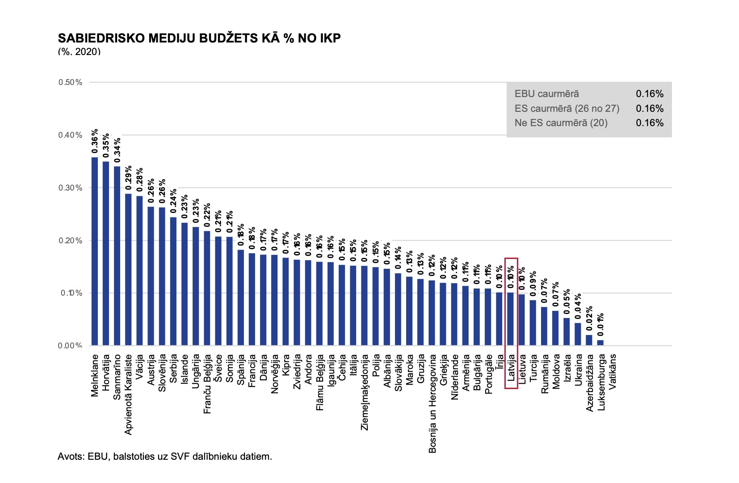
FINANSĒJUMS EIROPĀ
23

Slide 25
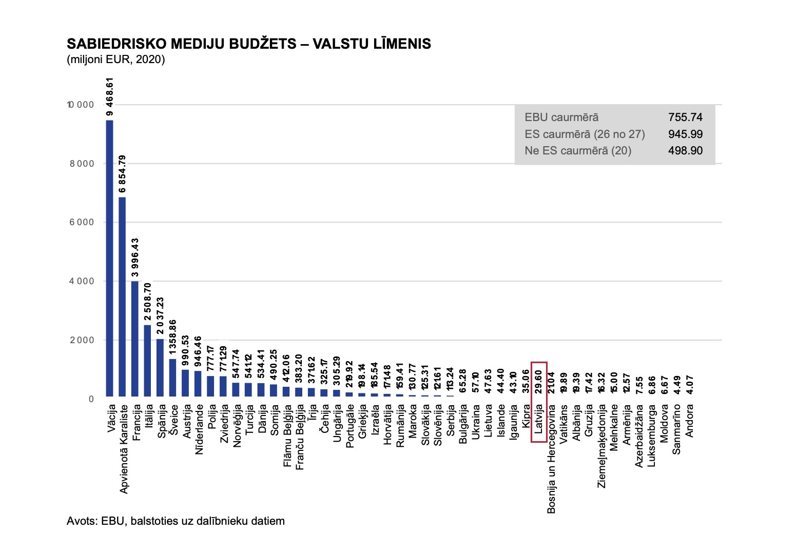
VIENS NO MAZĀKAJIEM EIROPĀ
24

Slide 26
VIENOTĀ MEDIJA INFRASTRUKTŪRAS PRIORITĀTES
25
Ir nepieciešama atsevišķa investīciju programma, lai risinātu vienotā medija infrastruktūras problēmas
No tās apjoma un risinājuma būs lielā mērā atkarīgs, vai vienotais medijs spēs izpildīt koncepcijā definētos uzdevumus
Vislabākie darbības rezultāti būs iespējami tad, ja apvienotais medijs strādās vienās telpās
Vienotu telpu risinājums dod vislabāko satura veidošanas sinerģiju un tehnoloģisko atbalstu
Radio un TV tehnoloģijas ir pārāk atšķirīgas, tādēļ arī vienotās telpās tām nepieciešamas atsevišķas studijas u.c. nodrošinājums

Slide 27
VIENOTĀ MEDIJA TELPU SCENĀRIJI
26
Apkopotas prasības telpu programmai, noteiktas apvienotā sabiedriskā medija mītnei nepieciešamās platības un galvenās funkcionālās sakarības (aprēķini bez tehnoloģiju u.c. telpu iekārtošanas izmaksām)
Paliek esošajās LR un LTV ēkās
Tiek celta jauna vienotā medija ēka
° Vienotais medijs Zaķusalas kompleksā
Jauna ēka LTV un daļēji LR, daļa Doma laukumā
I
~80-109 milj. EUR
II
~87-106 milj. EUR
III
~73-105 milj. EUR
IV
~97-121 milj. EUR

Slide 28
SEPLP PIEDĀVĀJUMS
27
SEPLP par piemērotāko vienota sabiedriskā medija attīstības variantu
uzskata jaunas vienotā medija ēkas būvniecību
SEPLP par piemērotāko
°
Šādā gadījumā tiks sasniegta vislabākā satura veidošanas sinerģija un nodrošināts piemērotākais tehniskais atbalsts
Izmaksu ziņā šis scenārijs paredz vislielākos ieguldījumus, tomēr atšķirība no pārējo scenāriju izmaksām nav vērtējama kā ļoti būtiska
Valstij iespējams samazināt izdevumus, izmantojot citām vajadzībām vai pārdodot līdzšinējās LR un LTV ēkas

Slide 29
JAUNĀS ĒKAS RAKSTUROJUMS
28
3 km rādiusā ap Doma laukumu
Nepieciešams zemesgabals 2,3–3 ha platībā
Nedrīkst atrasties ieplakā, lai varētu uztvert antenas,
Ēkas platība ~32 tk. m² (neskaitot apakšzemes stāvvietu un garāžas)
Būvniecības izmaksas ~87-106 milj. EUR (ieskaitot apakšzemes stāvvietu un garāžas)
Papildu izmaksas tehnoloģiju pārnesei – 30–40 milj. EUR

Slide 30
PRIEKŠROCĪBAS UN TRŪKUMI
29
Vislabāk atbilst vienotā medija būtībai, jo nodrošina satura veidošanas sinerģiju Optimāls nepieciešamo telpu un tehnoloģiju risinājums Būvniecības laikā var turpināt strādāt esošā LR un LTV infrastruktūra Iespēja atgūt līdzekļus, pārdodot vai izmantojot citiem mērķiem esošās LR un LTV ēkas | Var būt grūtības ar nepieciešamā zemesgabala atrašanu Paredz lielas izmaksas, jo nepieciešamas gan jaunas telpas, gan lielākā daļa jaunas tehnoloģijas Vēsturiskās LR 1.studijas zaudēšana (ja tiek būtiski mainīts līdzšinējais LR vēsturiskās ēkas pielietojums).
+
-

Slide 31
PĀRMAIŅU GAITA
30
Tiesiskā ietvara sagatavošana
(2022.gada februāris-2022.gada novembris)
Budžeta plānošana
(2022.gada februāris-2022.novembris)
Reorganizācijas sagatavošana un īstenošana
(2023.gada marts-2023.gada decembris)
Uzņēmuma struktūrvienību pārveide
(2024.gada janvāris-2028.gada decembris)
Vienota medija ēkas projektēšana un būvniecība
(2023.janvāris-2029.decembris)

